Slide 1
El modelo de evaluación del desempeño docente
Retos y alternativas
Patricia Frola

Slide 3
Bibliografía básica

Slide 4
Para iniciar bien el día !
… Una activación

Slide 5
Plan de vuelo
Un poco de historia
La reacción y el duelo
Que, cómo y con que se evalúa?
recomendaciones
Preguntas y respuestas

Slide 6
Un poco de historia reciente …
Desde la mirada de la sociedad civil especializada en educación
El seminario Santiago -Otawa- CDMX

Slide 7
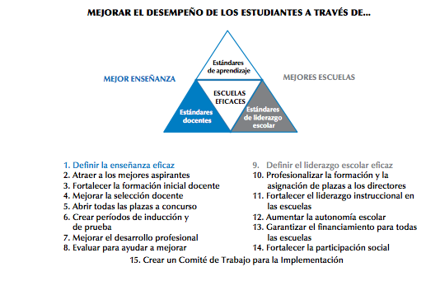
LAS 14 PROFECÍAS DE LA OCDE

Slide 8
SE BUSCA…
Un docente que cubra el Perfil, los parámetros y los indicadores.
interesados… evaluarse !

Slide 9
¿Quién hace qué?
SEP | INEE
1 Define el perfil de los docentes directivos y ATP´s de acuerdo a la función que desempeñan con sus respectivas dimensiones, parámetros e indicadores 4. Ejecuta las decisiones (Asignación de plazas, promociónes, capacitación, incentivos económicos o reasignación o baja del SEN | 2. Diseña y aplica los instrumentos de evaluación 3. Proporciona información a la SEP para orientar la toma de decisiones

Slide 10
Y aquí inicia el duelo…
<iframe src="https://drive.google.com/…/0B5GFo65GbacWSVBMVGZaVEN…/preview" width="640" height="480"></iframe>

Slide 11
Lluvia de ideas…
¿Cuál es la función del docente?
¿Qué tarea o tareas, lo hacen sujeto de evaluación?
… Y a ti… por qué te pagan?
Me pagan por…..

Slide 12
¿Cuál es mi principal función como educador?
En el Marco de la RIEB
.
La tarea del educador es hacer que las niñas y los niños aprendan más de lo que saben acerca del mundo y que sean personas cada vez más seguras, autónomas, creativas y participativas; ello se logra mediante el diseño de situaciones didácticas que impliquen desafíos para las niñas y los niños (que piensen, se expresen por distintos medios, propongan, distingan, expliquen, cuestionen, comparen, trabajen en colaboración, manifiesten actitudes favorables hacia el trabajo y la convivencia, etcétera). PEP 2011 p.14

Slide 13
¿APRENDAN qué?
Educación obligatoria
Competencias para la vida
10 Rasgos del perfil de egreso, específicas
Aprendizajes clave
Diseño situacional, autorregulado, incluyente basado en competencias
Competencias disciplinares ( asignaturas)
Estándares curriculares

Slide 14
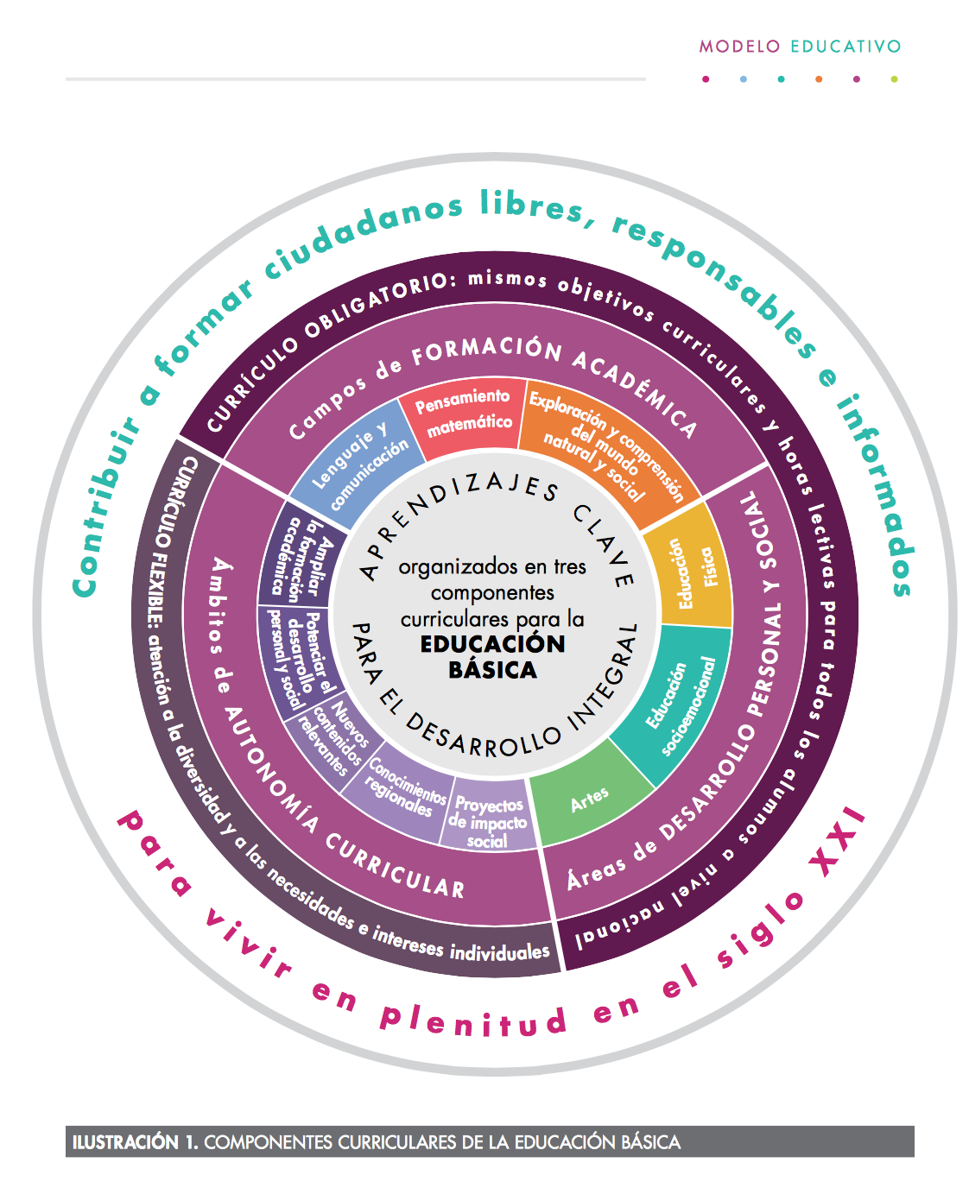
Que aprendan esto…

Slide 15
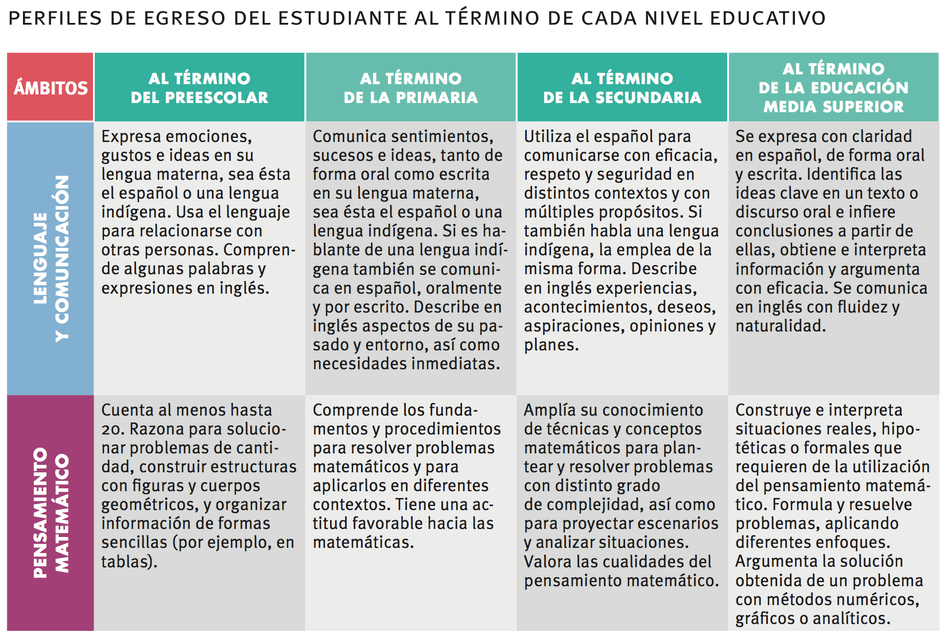

Slide 16
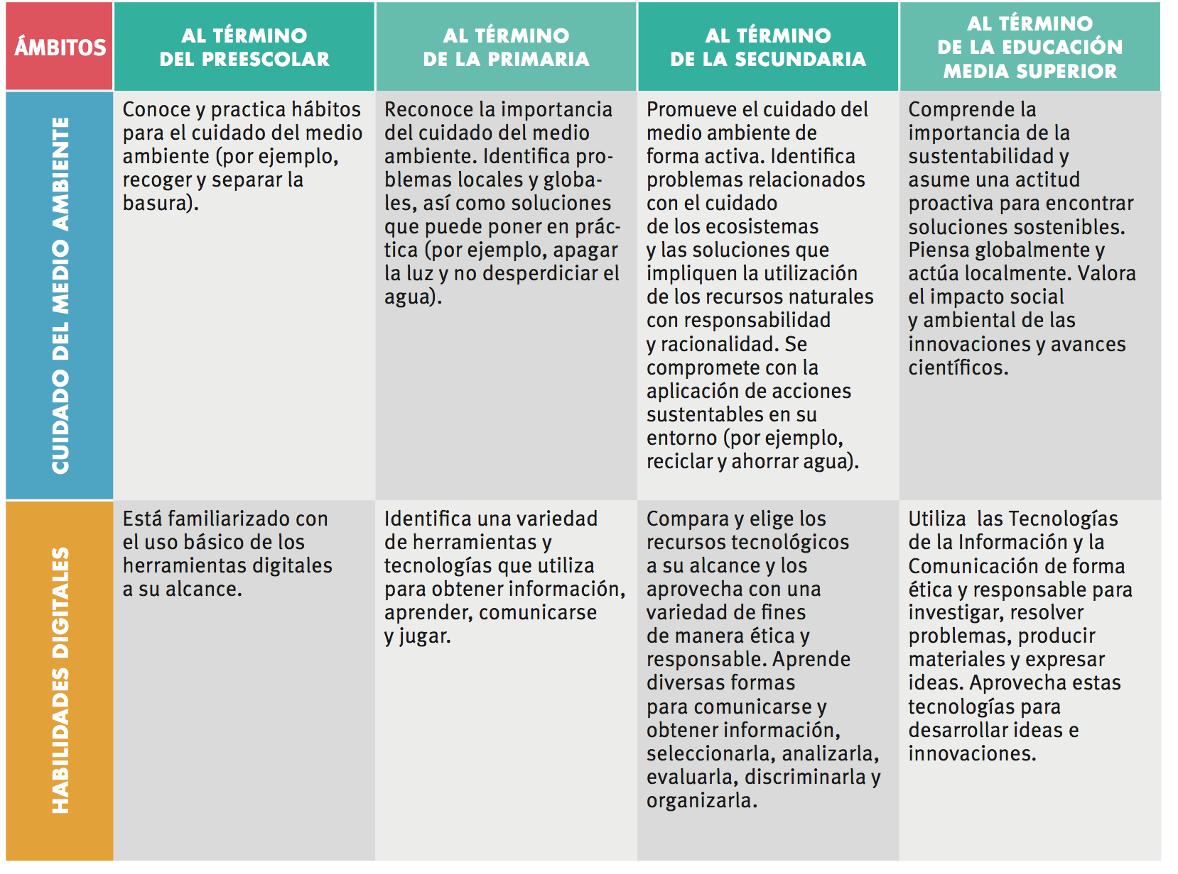

Slide 17
El marco de la buena enseñanza y la buena dirección
Perfiles
Indicadores
Parámetros

Slide 18
eL proceso evaluativo es universal e inherente al ser humano
obtención de información
procesamiento de la misma
emisión de juicios
toma de decisiones
ejecución de las decisiones de mejora

Slide 19
Veamos entonces… los claroscuros! De la evaluación del desempeño docente
Evaluación de mi desempeño
Qué
Cómo
Con qué

Slide 20
Las dimensiones del perfil docente Un docente que…
1. Conoce a sus alumnos, sabe como aprenden y lo que deben aprender
2 organiza y evalúa el trabajo educativo y realiza una intervención didáctica pertinente
3. Se reconoce como profesional, que mejora continuamente para apoyar a los alumnos en su aprendizaje
4. Asume las responsabilidades éticas inherentes a su profesión para el bienestar de los alumnos
5. Participa en el funcionamiento eficaz de la escuela y fomenta su vínculo con la comunidad para asegura que todos los alumnos concluyan con éxito su escolaridad

Slide 21
LOS INSTRUMENTOS
CUALITATIVOS
CUANTITATIVOS
EL PROYECTO DE
-ENSEÑANZA
-GESTIÓN
- ASESORIA Y ACOMPAÑAMIENTO
INTERVENCIÓN PEDAGOGICA
-EXAMEN OBJETIVO DE CONOCIMIENTOS DIDÁCTICOS,
CURRICULARES
Y DE NORMATIVIDAD
COMPLEMENTARIO

Slide 22
La evaluación del desempeño debe ser en vivo, presencial, en exhibiciones únicas e irrepetibles, pero el INEE
SOLAMENTE usa
VÍAS INDIRECTAS

Slide 23
“Los mártires”de la evaluación del desempeño
Informe del cumplimiento de responsabilidades profesionales
Expediente de evidencias de enseñanza
Examen de Conocimientos y Competencias Didácticas
Planeación didáctica argumentada
Examen de inglés
(para los docentes de esta asignatura)
PROYCTO
de ENSEÑANZA

Slide 24
Las etapas de la evaluación del desempeño en el nuevo modelo de evaluación SPD-INEE
1. Informe del cumplimiento de responsabilidades profesionales
2. Proyecto de enseñanza
3. Examen de conocimientos disciplinares o curriculares
Exámen de Inglés, tecnologia
Examen de LSM, escritura Braille, tablas de comunicación, Ley de accesibilidad a edificios públicos

Slide 25
Cómo elaborar un proyecto de Enseñanza paso a paso

Slide 26
Asignatura
Enfoque
Competencias
Disciplinares
Específicas
Genéricas
Aprendizaje
esperado
Diagnóstico grupal
Contexto
externo
Contexto interno

Slide 27
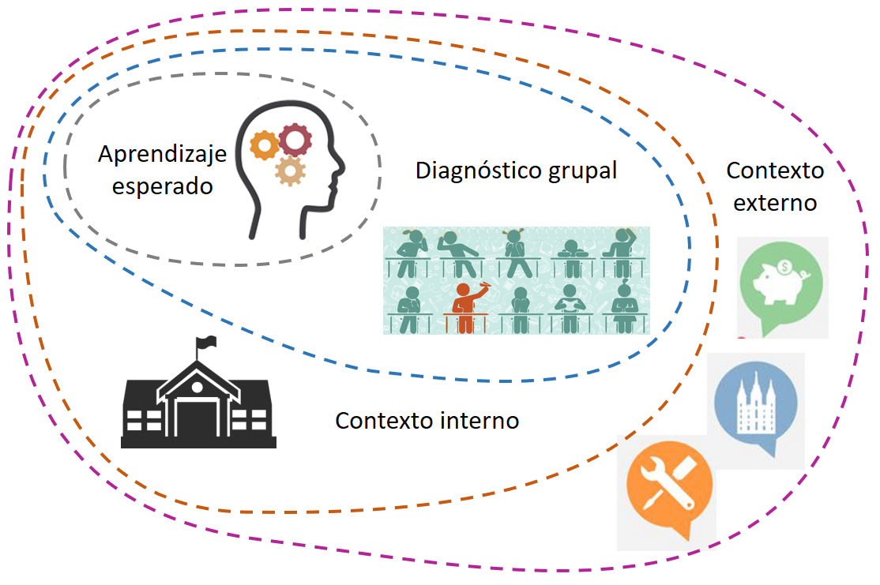
¿
A través de qué estrategia voy a lograr el aprendizaje esperado y además, desarrollar las competencias
¿
Dramatización
Cartel
Mapa conceptual
Video colaborativo
Folleto

Slide 28
Nombre del proyecto/situación de aprendizaje
Propósito de la situación de aprendizaje: 6 elementos
1
verbo operativo
4
organización
2
estrategia
5
exigencia
3
contenido
6
contexto
Elaborar
un video colaborativo
acerca del proyecto
en equipos de 4 integrantes
de 3 minutos de duración
para presentarse al grupo
5
4
4

Slide 29
¿
Elaborar acerca del Proyecto
de Enseñanza un video colaborativo en equipos de 4 integrantes, de 3 minutos de duración para presentarse al grupo
A través de qué estrategia
voy a lograr el aprendizaje
esperado y además desarrollar
las competencias
?
Secuencia didáctica
Inicio
Desarrollo
Cierre
Sesión 1
• Preparación para el aprendizaje
• Recuperar saberes previos
• Ofrecer información validada
Sesión 2
• Procesamiento de la información y construcción de insumos
• Insumos y entregables
Sesión 3
• Insumos y entregables
Sesión 4
• Se plantea al reto
• Se forman equipos
• Se definen los criterios de exigencia
• Se establecen los tiempos y las formas
El docente asesora y acompaña
Sesión 5
• Presenta y define su producción el equipo
• El docente evalúa y verifica si se logró el aprendizaje esperado y el desarrollo de competencias a través de indicadores de evaluación

Slide 30
¿
Elaborar acerca del Proyecto
de Enseñanza un video colaborativo en equipos de 4 integrantes, de 3 minutos de duración para presentarse al grupo
A través de qué estrategia
voy a lograr el aprendizaje
esperado y además desarrollar
las competencias
?
Herramienta de calificación
Secuencia didáctica
R
B
MB
E
Inicio
1
Desarrollo
2
3
Cierre
4

Slide 31
Los 5 argumentos para explicar que el alumno de bajo rendimiento, no alcanzó el objetivo de aprendizaje… evidencias de los maestros y maestras de 22 entidades (iNEE 2017. Informe)

Slide 32
Observa Las tendencias !
La inclusión y el diseño universal
Pasar de los temas a los problemas
Las competencias para la vida
Aprender a aprender …con, sin o a pesar de
Aprender a convivir
Saber hacer con calidad (con, sin o a pesar de la escuela)
Ser mejores personas
La equidad de género
Los vínculos afectivos por encima de los académicos
La autonomía en todas sus formas
El aprendizaje situacional, autorregulado y colaborativo
Las redes de colaboración entre pares

Slide 33
…Este mundo ya giró!

Slide 34
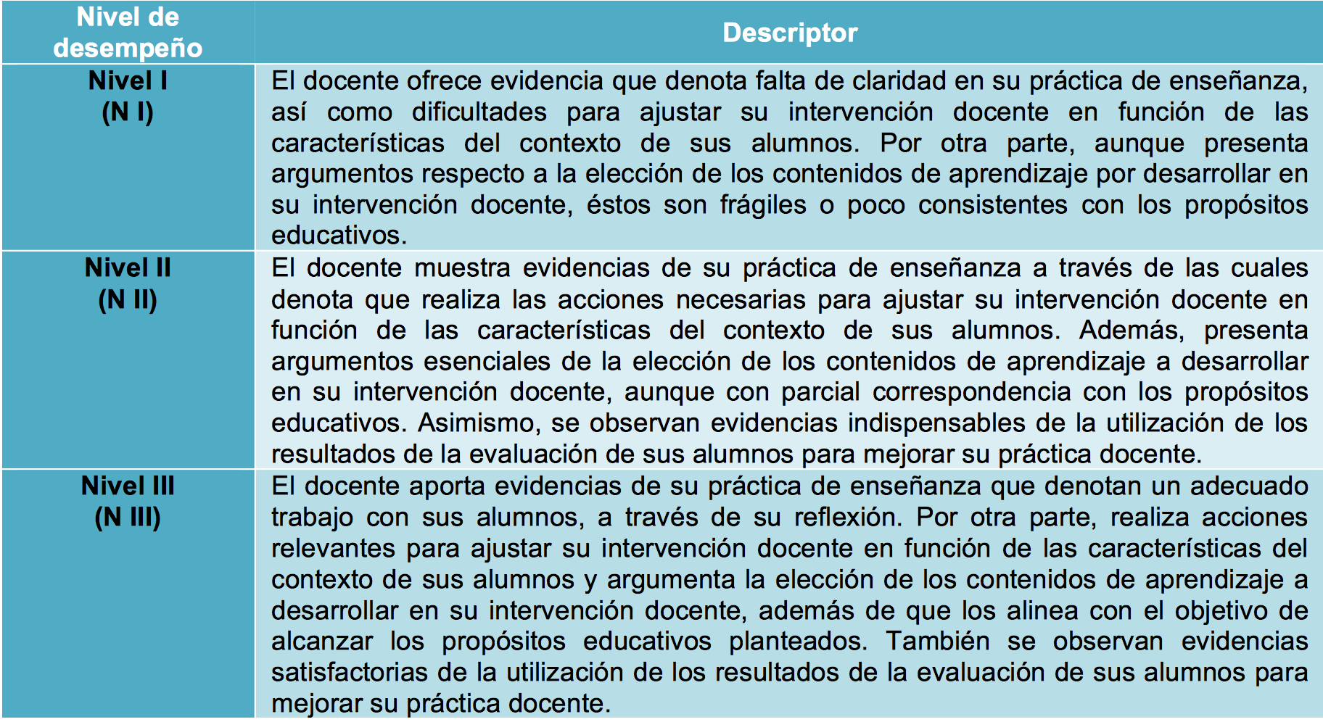

Slide 35
Quitando los mitos y falacias sobre la evaluación del desempeño

Slide 36
“ …fórmate más, defórmate menos,
Transfórmate ahora!
Confórmate… nunca !
Patricia Frola 2017

Slide 37
PARA SEGUIR EN CONTACTO
PATRICIA FROLA
patricia_frola@hotmail.com
www.ciecicapacita.com
capacitacioneducativa.mx
ciecicapacitacion@hotmail.com
froveleditorial.com.mx
(55)5549 2997 (55)5689 4038

